Slide 1

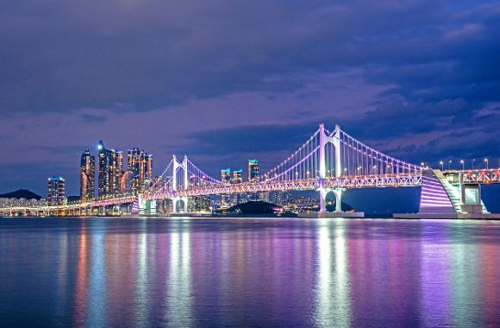

팀 피에스타 · FIESTA | KCP-20260701-FWIQ
부산 지역축제 외국인용 영어 QA
Q&A 데이터셋 구축
K-컬처 도메인 · en-US · 부산 6~9월 축제 · 6개 의도 라벨
1,000건
6개
구축 완료
의도 라벨
정아린 · 우국동 · 이동현 · 이하은 · 홍세민 | 발표·기록 홍세민
Notes:
안녕하세요. 팀 피에스타의 홍세민입니다.
저희는 부산에 처음 방문하는 외국인 관광객을 위해, 부산 지역축제 정보를 영어로 안내하는 질문·답변 데이터셋을 만들었습니다.
저희는 데이터 정제과정과 검수과정을 거쳐서 1000개의 데이터를 만들었고 이를 6개의 라벨로 분류하여 팀원들이 각각 작업하였습니다.
오늘은 왜 이 데이터가 필요했는지, 어떻게 만들었는지, 그리고 품질을 어떻게 끌어올렸는지 순서로 말씀드리겠습니다.

Slide 2


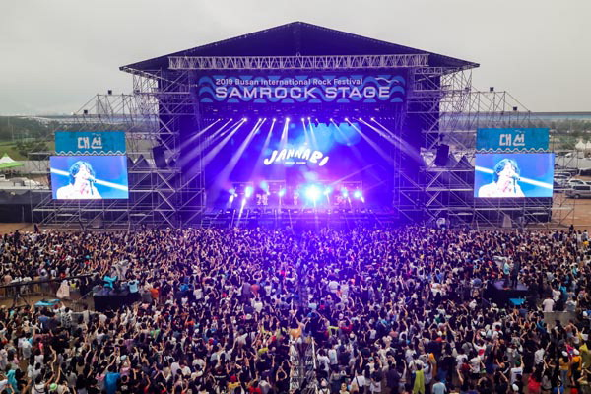



01 문제와 필요성 · WHY
왜 이 데이터셋이 필요한가
정보가 흩어져 있음
부산에 처음 온
외국인 관광객
축제별 공식 홈페이지·공지에 일정·위치·교통이 제각각 분산
영어 안내 부족
외국인 눈높이의 정확한 영어 안내가 부족해 방문 장벽이 높음
신뢰 근거가 필요
지역 문화를 체험하고 싶어도 축제 정보가 흩어져 있어 무엇을·언제·어디서 즐길지 스스로 찾기 어렵습니다.
데이터 수만 늘리지 않고 출처·권리·안전·검수 기록을 함께 남겨야 함
프로젝트 목적 외국인 관광객이 부산의 지역 문화를 체험할 수 있도록 축제 정보를 제공한다
Notes:
유네스코 세계유산위원회의 부산 개최를 기념하여 부산박물관과 벡스코에 열린 행사를 사례로 설명 부산 박물관의 기획전의 경우 분명 가치있는 유물들이 전시되어 있음에도 외국인들의 방문은 적었던 나의 경험을 통해 홍보의 부재를 설명
부산에 처음 온 외국인은 지역 문화를 체험하고 싶어도, 축제 정보가 흩어져 있어 무엇을 언제 어디서 즐길지 스스로 찾기 어렵습니다.
축제마다 홈페이지와 공지에 일정, 위치, 교통이 제각각 있고, 외국인 눈높이에 맞는 영어 안내도 부족합니다.
특히 잘못된 안내는 단순한 불편이 아니라 방문 자체를 막습니다. 그래서 저희는 처음부터 원칙을 하나 정했습니다.
데이터 수를 늘리는 것이 아니라, 출처와 권리, 안전에 대한 논의한 기록들과 결과물을 함께 남기자는 것이었습니다.
이 원칙이 이후 모든 결정의 기준이 됐습니다.

Slide 3



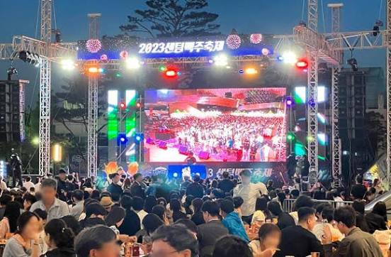





02 대상 이용자 · WHO
누가, 어떤 상황에서 쓰는가
대상 이용자를 먼저 정하면 질문의 난이도와 답변의 설명 범위를 일관되게 맞출 수 있습니다
중점 분야 6가지
부산 첫 방문
외국인 관광객
일정
위치
교통
주변 인프라
언어·지역 en-US
대상 범위 부산 6~9월 축제
도메인 K-컬처
먹거리
이벤트
이용 장면 ①도착 전 계획(일정·위치) → ②현장 이동(교통·주변 인프라) → ③즐길 거리 탐색(먹거리·이벤트)
Notes:
대상은 부산에 처음 방문하는 외국인 관광객이고, 언어는 en-US, 범위는 부산에서 6월부터 9월까지 열리는 축제입니다 그중에서 특정 축제만을 선별하여 우선적으로 데이터 작업을 실시했습니다.
중점 분야는 일정, 위치, 교통, 주변 인프라, 먹거리, 이벤트 여섯 가지입니다.
이용 장면은 크게 셋으로 봤습니다.
도착 전에는 일정과 위치를 묻고, 현장에서는 교통과 주변 시설을 묻고, 즐길 거리를 찾을 때는 먹거리와 이벤트를 묻습니다.
대상을 먼저 정하고 나니 질문의 난이도와 답변의 설명 범위를 일관되게 맞출 수 있었습니다.

Slide 4







03 데이터 구성 · SCHEMA
한 건의 데이터는 이렇게 생겼다
질문·입력
의도 라벨
답변·출력
의도 하나만 담고, 실제 방문객 말투로
6개 중 가장 명확한 하나 + 난이도
핵심 답 먼저 → 조건·예외·주의 뒤
함께 기록하는 필드
데이터 ID · 분야 · 도메인
언어 · 언어·지역 코드(en-US)
난이도 (쉬움·보통·어려움·도전)
출처명 · URL · 확인일
권리 상태 · 내용 안전성
검수 상태 · 담당자 · 검수자
확인 안 된 사실은 단정하지 않고 [ ]로 두며, 일정·요금·임시주차장처럼 바뀌는 정보는 공식 공지 확인을 유도합니다.
Notes:
데이터 한 건은 질문, 의도 라벨, 답변으로 이뤄집니다.
질문에는 의도를 하나만 담고, 실제 방문객이 쓸 말투로 씁니다. 답변은 핵심을 먼저 쓰고 조건과 예외, 주의를 뒤에 붙입니다.
예를 들어 장소를 먼저 알려주고 그다음에 '프로그램별로 장소가 다르니 공지를 확인하세요'를 덧붙이는 식입니다.
여기에 데이터 ID, 언어 코드, 난이도, 출처명과 URL과 확인일, 권리, 안전, 검수 상태, 담당자와 검수자까지 하나의 데이터를 위해 다양한 분야를 체크했습니다.
확인되지 않은 사실은 단정하지 않고 대괄호로 남겼고, 일정이나 요금처럼 바뀌는 정보는 공식 공지를 확인하도록 유도했습니다.

Slide 5
04 팀 작업 방식 · HOW
7단계로 나눠 함께 만들었다
실시간 공동편집이 아니라 파일 기반 협업 — 합치기 전 자동 백업과 셀 단위 충돌 기록을 사용했습니다
›
›
›
›
›
›
1
2
3
4
5
6
7
기준 합의
자료 조사
데이터 작성
교차 검수
팀 파일 합치기
자동 품질 검사
최종 제출
역할 분담 · ID 범위
이하은
자료 조사
일정
kcf_sch_001~167
이동현
데이터 설계
이벤트 · 먹거리
kcf_event_168~334 · kcf_food_835~1000
정아린
품질 검수
주변 인프라
kcf_inf_335~500
우국동
데이터 작성
교통
kcf_trf_501~667
홍세민
발표 · 기록
위치
kcf_loc_668~834
Notes:
작업은 일곱 단계로 진행했습니다.
기준 합의, 자료 조사, 데이터 작성, 교차 검수, 팀 파일 합치기, 자동 품질 검사, 최종 제출입니다.
다섯 명이 라벨과 ID 범위를 나눠 맡았습니다. 이하은 님이 일정, 우국동 님이 교통, 이동현 님이 이벤트와 먹거리 두 개, 정아린 님이 주변 인프라, 그리고 제가 위치를 담당했습니다.
ID를 미리 나눠뒀기 때문에 각자 작업한 파일을 합칠 때 충돌이 없었습니다.
실시간 공동편집이 아니라 파일 기반 협업이었기 때문에, 저로 중복되는 질문 없이 빠른 작업이 가능했습니다
기준 합의 과정과 교차 검수 과정은 ai가 아닌 사람이 해야하는 분야인 만큼 집중해서 작업했다는 것을 어필

Slide 6
05 구축 규모 · SCALE
데이터 뒤에 쌓인 작업량
목표를 100% 채웠고, 그 과정에서 검증·점검 물량이 데이터의 다섯 배 넘게 쌓였습니다
목표 달성률
검증·점검 물량
라벨별 구성
일정
167
위치
167
100%
교통
167
이벤트
167
1,000 / 1,000건
먹거리
166
주변 인프라
166
목표 건수를 그대로 채움
리뷰 점검만 데이터의 3배
6개 라벨이 166~167건씩 균등
목표 설정
→
내용 입력
→
검수 통과
→
최종 준비
네 관문 모두 손실 0건
✓
✓
✓
✓
Notes:
목표 천 건을 백 퍼센트 달성했습니다.
그런데 더 말씀드리고 싶은 건 그 뒤에 쌓인 작업량입니다.
가운데 막대를 보시면, 클로드의 자동 검사가 찾아낸 오류와 위험 데이터 점검 기록이 삼천칠 건입니다.
데이터 자체의 세 배입니다. 파일럿 라벨링 천 건, A/B 평가 천 건, 그리고 관리한 출처가 백서른일곱 개입니다.
오른쪽은 천 건이 여섯 라벨로 어떻게 구성되는지 보여주는데, 각 라벨이 백육십육에서 백육십칠 건씩으로 거의 균등합니다
어제 시험에서도 데이터 균형에 대한 내용이 문제로 나온만큼 더욱이 이 데이터간의 중요성을 크게 체감했습니다.

Slide 7
06 분야별 분포 · BALANCE
라벨과 난이도를 한 장에서 본다
라벨은 균등하게, 난이도는 주제 성격에 맞게 — 두 축을 교차해 설계했습니다
쉬움
보통
어려움
도전
합계
일정
85
82
–
–
167
1,000
위치
60
80
27
–
167
전체
교통
36
95
36
–
167
주변 인프라
52
82
–
32
166
라벨은 균등
먹거리
44
89
–
33
166
각 166~167건 (16.6~16.7%) — 편중 없음
이벤트
44
83
40
–
167
일정은 전부 기본형
심화 0건 — 날짜 안내는 헷갈릴 여지가 적다
합계
321
511
103
65
1000
이벤트·교통이 최다 심화
40건·36건 — 티켓·환승 등 예외 안내 집중
색이 진할수록 건수가 많음
Notes:
이 표가 저희 데이터 설계의 핵심입니다.
가로가 난이도 네 단계, 세로가 여섯 개 라벨이고, 색이 진할수록 건수가 많습니다.
먼저 가로로 보시면 라벨마다 백육십육에서 백육십칠 건으로 고르게 나눴습니다.
세로로 보시면 보통이 오백열한 건으로 절반을 넘고, 쉬움이 삼백스물한 건, 어려움과 도전이 합쳐서 백육십팔 건입니다.
여기서 흥미로운 발견이 있었습니다. 일정 라벨은 심화 문항이 하나도 없습니다.
날짜 안내는 답이 명확해서 헷갈릴 여지가 적기 때문입니다.
반대로 이벤트가 마흔 건, 교통이 서른여섯 건으로 심화가 가장 많은데, 티켓 가격이나 환승처럼 조건과 예외를 함께 안내해야 하는 질문이 몰려 있었습니다.
즉 주제마다 난이도의 성격이 다르다는 것을 데이터로 확인한 셈입니다.

Slide 8
07 팀원별 기여 · TEAM
작성 및 검수 건수
작성 건수는 편차가 있지만, 검수까지 합치면 상위 3인이 499~501건으로 거의 균등합니다
하
우
현
정
세
이하은
우국동
이동현
정아린
홍세민
자료 조사
데이터 작성
데이터 설계
품질 검수
발표 · 기록
일정
교통
이벤트·먹거리
주변 인프라
위치
작성
작성
작성
작성
작성
167
167
333
166
167
검수
검수
검수
검수
검수
–
334
333
166
167
501 건
500 건
499 건
333 건
167 건
작성
검수
· 막대 기준 최대 334건
총 작업량은 균등
교차 검수 원칙
역할 분담
이하은 501 · 우국동 500 · 이동현 499
작성자 ≠ 검수자 · 6개 조합으로 서로 확인
정해진 역할에 따라 작업을 분담하여 균등하게 진행함
Notes:
적당히 경험 얘기하면서 얘기하기

Slide 9
08 품질 점검 결과 · QUALITY
0점에서 100점까지, 향상된 품질
첫 자동 검사
최종 검사
제출 가능
0점
100점
최종 준비 1,000건
품질 게이트 미통과 0건
오류 1,168 · 주의 1,838
오류 0 · 주의 0
검사에서 발견하고 고친 것
확인 유도 문구 누락
333건 보강 → 1,000건 100% 포함
출처 URL 없음
161건 → 0건 (출처명 내 URL 이관·정리)
권리 확인 대기(언론 인용)
98건 중 22건 원문 대조 → 0건 해소
답변 반복 240건
유사 질문 대응을 위한 의도된 중복으로 판정(주의 아님)
Notes:
이 프로젝트에서 가장 많이 배운 부분입니다.
첫 자동 검사에서 품질 점수가 영 점이었습니다.
오류가 천백육십팔 건, 주의가 천팔백삼십팔 건, 합쳐서 삼천 건이 넘었습니다. 솔직히 처음엔 당황했습니다.
그런데 로그를 열어보니 문제가 유형별로 뭉쳐 있었습니다. 그래서 항목별로 나눠서 고쳤습니다.
첫째, 확인 유도 문구가 빠진 삼백삼십삼 건을 보강해 천 건 전부에 넣었습니다.
둘째, 출처 URL이 없던 백육십한 건을 정리해 영으로 만들었습니다.
셋째, 언론 인용이라 권리 확인이 필요했던 아흔여덟 건 중 스물두 건은 원문을 직접 대조해 모두 해소했습니다.
넷째, 답변이 반복되는 이백사십 건은 유사한 질문에 대응하기 위한 의도된 중복이라고 판단해서 그대로 두고, 그 판단 근거를 데이터셋 카드에 기록했습니다.
그 결과 최종 검사에서 오류 영, 주의 영, 품질 점수 백 점으로 제출 가능 판정을 받았습니다.
이 검수과정 자체는 클로드를 이용했지만 제한된 토큰 사용량으로 인해 한번의 질문에 사용량이 30%씩은 사용이 되었기에 한번에 좋은 프롬프트를 작성하여 좋은 결과물을 뽑아내는 것이 중요하다는 강사님께서 강조해주신것처럼 많이 신경쓰게 되었습니다

Slide 10
09 대표 데이터 · EXAMPLES
발표에서 보여 줄 데이터 ID
6개 라벨에서 각 1건 — 화면에서 ID로 바로 찾아 보여줄 수 있습니다
담당자/검수자
kcf_sch_001
Q 2026년 부산국제무용제는 언제 열리나요?
이하은 / 우국동
일정
A 6월 2일~7일, 영화의전당·해운대 특설무대. 일정 변경 가능 → 공식 홈페이지 확인 안내
kcf_loc_668
Q 부산원아시아페스티벌 어디서 열려요?
홍세민 / 이하은
위치
A BIG 콘서트 아시아드주경기장, 파크 콘서트 화명생태공원. 프로그램별 장소 상이 안내
kcf_trf_501
Q 부산모빌리티쇼에 가려면 지하철 몇 호선?
우국동 / 이하은
교통
A 벡스코 일원, 2호선 벡스코역·센텀시티역. 당일 상황 변동 → 실시간 확인 유도
kcf_inf_335
Q 북항 친수공원 주변에 편의점이 있나요?
정아린 / 이동현
주변 인프라
A 부산역·초량·중앙동 도보권 분포. 점포 변동 → 지도앱 현재 위치 검색 권장
kcf_food_835
Q 바다축제 푸드트럭에서 어떤 음식을 팔아요?
이동현 / 우국동
먹거리
A 부스 운영되나 업체·메뉴 매년 변동·미공개 → 공식 공지·현장 안내 확인
kcf_event_168
Q 개막 콘서트가 몇 시부터 시작하나요?
이동현 / 정아린
이벤트
A BOF Big 콘서트 6/27~28 13~21시 아시아드주경기장 · 파크콘서트 6/20 18시
모든 답변은 공개 자료를 그대로 옮기지 않고 재서술 · 출처명과 확인일(2026-07-22)을 함께 기록
Notes:
실제 데이터를 여섯 개 라벨에서 하나씩 뽑았습니다.
왼쪽이 데이터 ID이므로, 질문이 나오면 화면에서 바로 찾아 보여드릴 수 있습니다.
일정은 부산국제무용제 개최일을 묻는 질문인데, 정확한 기간을 답하고 변경 가능성을 함께 안내합니다.
위치는 부산원아시아페스티벌 장소인데, 프로그램마다 장소가 달라서 그 점을 명시했습니다.
교통은 벡스코 가는 지하철, 주변 인프라는 북항 주변 편의점, 먹거리는 푸드트럭 메뉴, 이벤트는 개막 콘서트 시각입니다.
여섯 건 모두 답변 끝에 공식 공지나 지도앱으로 재확인하도록 유도하는 문장이 들어 있습니다.
정보가 새로 갱신되었을 가능성도 있기에 이렇게 작성하였다.

Slide 11



10 한계와 책임 · RESPONSIBILITY
우리가 밝히는 한계와 주의사항
최신성
번역 뉘앙스
일정·장소·요금·메뉴·교통은 작성 시점 기준이며 정확성을 보장하지 않음
en-US 기준 구축 — 표현·고유명사는 언어별 검수자 추가 검증 필요
분야별 불균형
문화 일반화
라벨은 균등하나 축제·시설 유형별 편차가 남아 있어 보강 대상
지역·상황·개인차를 단정하지 않도록 표현을 조정했으나 위험은 잔존
사용 제한 · 책임 개인정보 없음(<NAME>·<PHONE> 자리표시자) · 재배포 시 출처명·확인일 유지 · 방문·예약·비용·안전 결정은 공식 안내로 재확인 후 이용자 판단·책임 · 합성 데이터는 사람이 확인 전까지 최종 통과로 계산하지 않음
Notes:
한계도 분명히 말씀드립니다.
첫째 최신성입니다. 일정과 장소, 요금, 메뉴, 교통은 작성 시점 기준이라 정확성을 보장하지 않습니다.
둘째 번역 뉘앙스입니다. 지금은 en-US 기준이라 언어를 넓히려면 언어별 검수자가 더 필요합니다.
셋째 분야별 불균형인데, 라벨은 고르지만 축제와 시설 유형별로는 편차가 남아 있습니다.
넷째 문화 일반화 위험으로, 지역과 개인차를 단정하지 않도록 표현을 다듬었습니다.
개인정보는 포함하지 않았고 이름과 연락처는 모두 자리표시자로 처리했습니다.

Slide 12

11 결론과 다음 단계 · NEXT
여기까지의 성과, 그리고 다음
1,000
1,000
1회
6회
구축
최종 준비
팀 파일 합치기
품질 검사
다음 단계
출처 보완
언어별 검수자 추가
실제 이용자 질문 검증
권리 확인 필요·약한 출처 항목을 공식 자료로 재확인
en-US 외 언어 확장을 위한 검수 체계 마련
추가 질문 100건으로 품질 재확인 후 챗봇 연동
Notes:
슬라이드 12

Slide 13

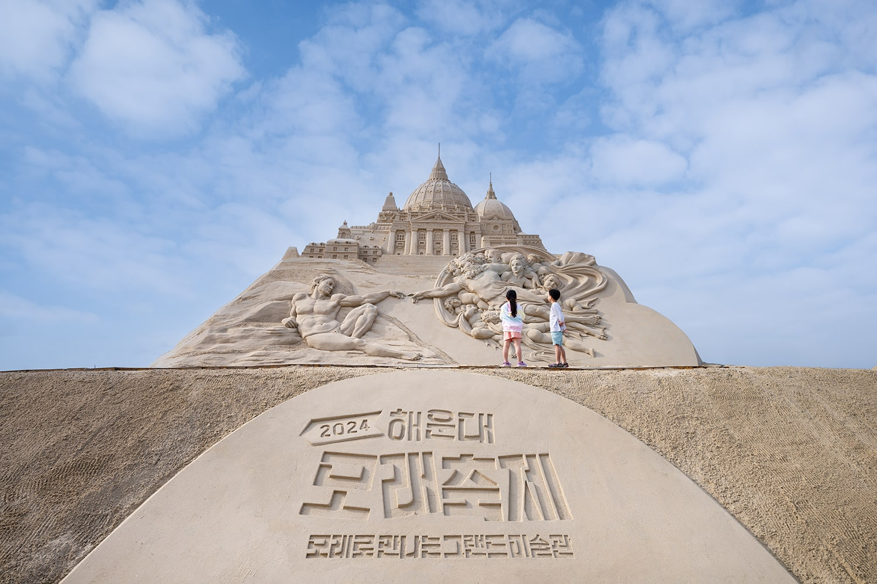
정아린 · 우국동 · 이동현 · 이하은 · 홍세민
감사합니다
부산 지역축제 외국인용 영어 QA 데이터셋
팀: 피에스타 (FIESTA)
Notes:
슬라이드 13

